Slide 1
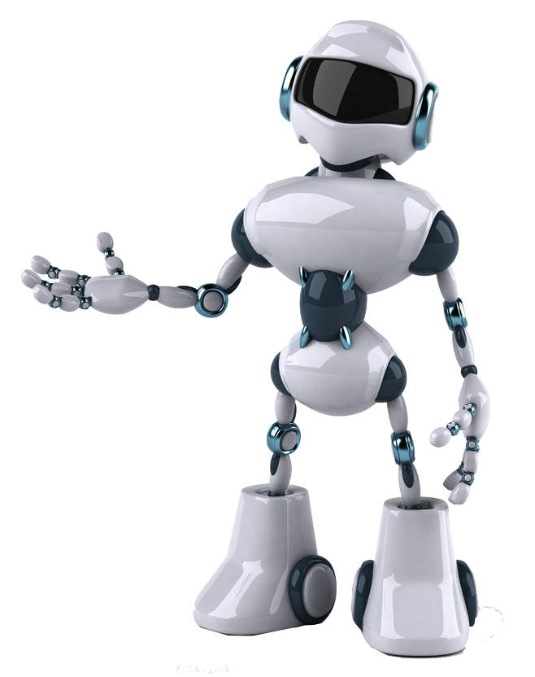

LeRobot
智能机器人教育平台
汇报人：黄鹏

Slide 2


CONTENTS
01
背景介绍
02
项目展示
03
发展规划

Slide 3

PART ONE
背景介绍

Slide 4

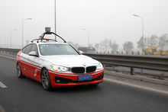
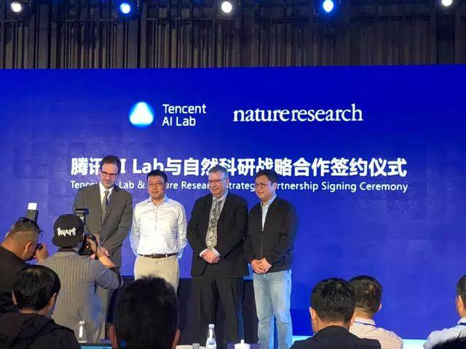
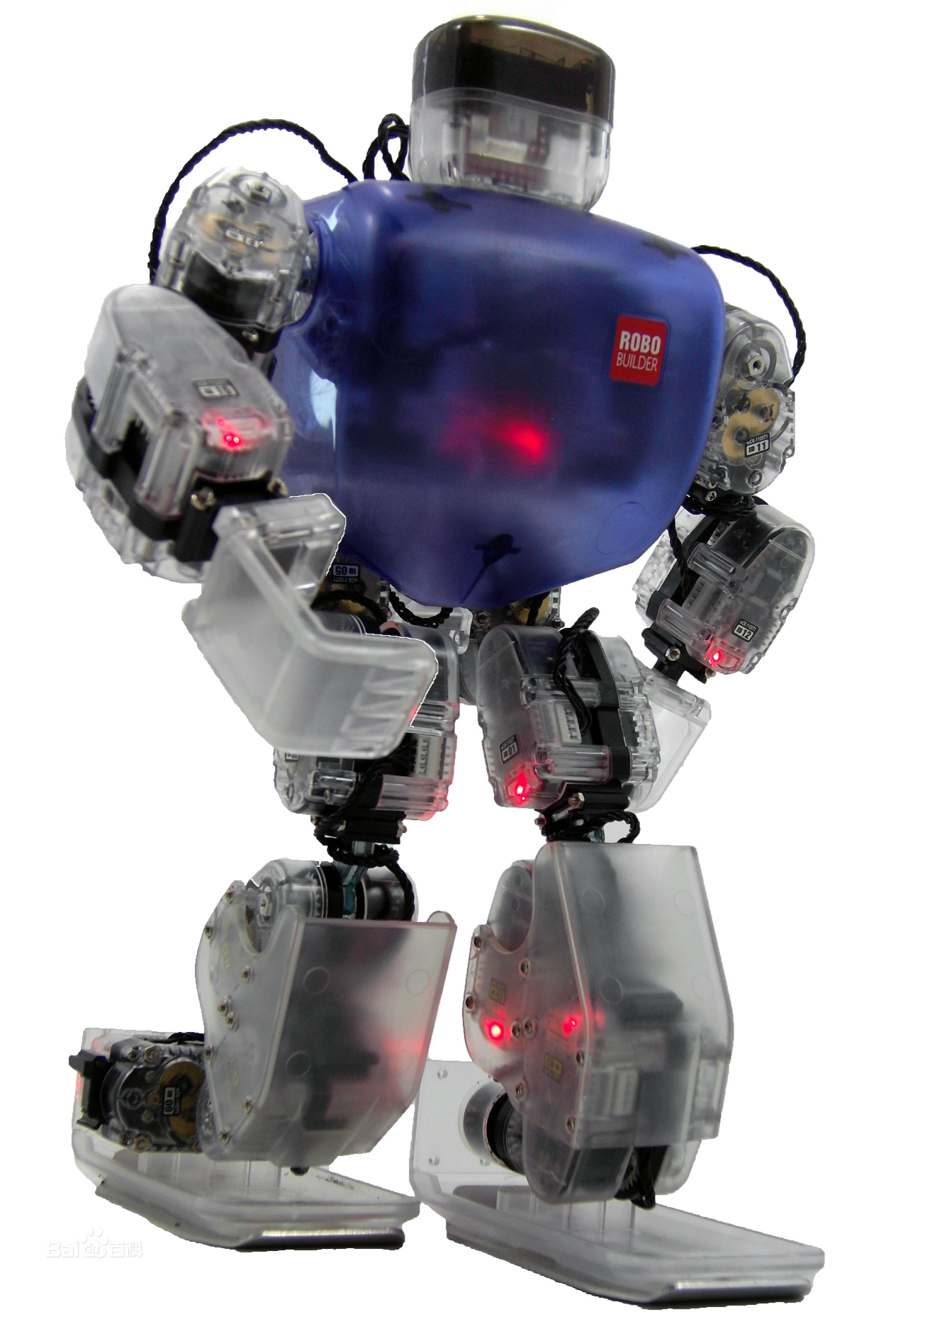
行业概况
现状一
腾讯机器人实验室Robotics X
阿里巴巴外贸机器人
百度无人驾驶汽车

Slide 5

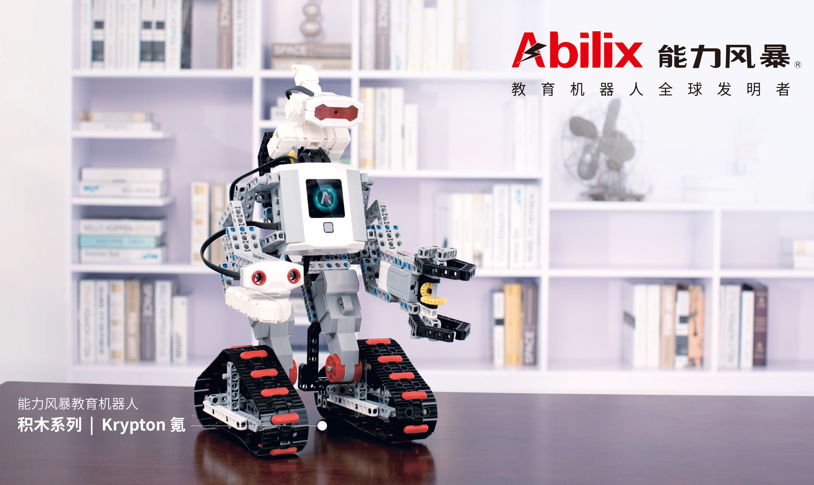
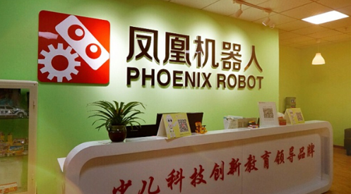

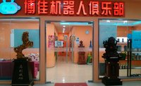


行业概况
现状二
教好
值得

Slide 6

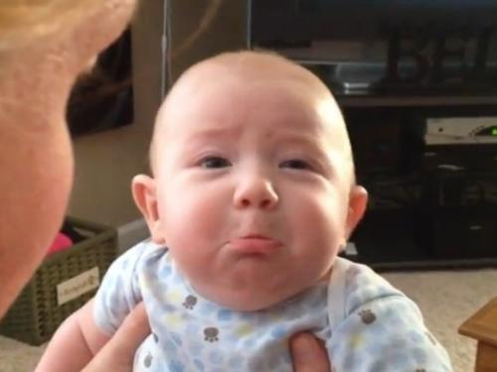
行业概况
现状三
我要学习
学不好
没钱

Slide 7
PART TWO
项目展示

Slide 8

网站
最新资讯
在线判题系统
提供最新，最热的前沿资讯。
练习编程能力，各种各样的题目，支持各种各样的机器语言，
在线论坛
赛事资讯
所有的用户都可以登陆进行相互交流学习经验。
整理全国范围内各种大大小小的中小学机器人竞赛的相关信息，并且提供了比赛的各种材料以及参赛指导。
视频教学
仿真环境
给用户提供各种各样专业的学习课程，供大家学习和交流
提供相关机器人比赛的仿真模拟环境，节省了在实体机器人身上测试的时间，同时也节约了费用。

Slide 9
创新点
1.机器人足球等仿真平台
2.建立一个教育平台，将优质资源进行整合，实现网络共享 共享 。
3.遥操作机器人，共享硬件资源

Slide 10
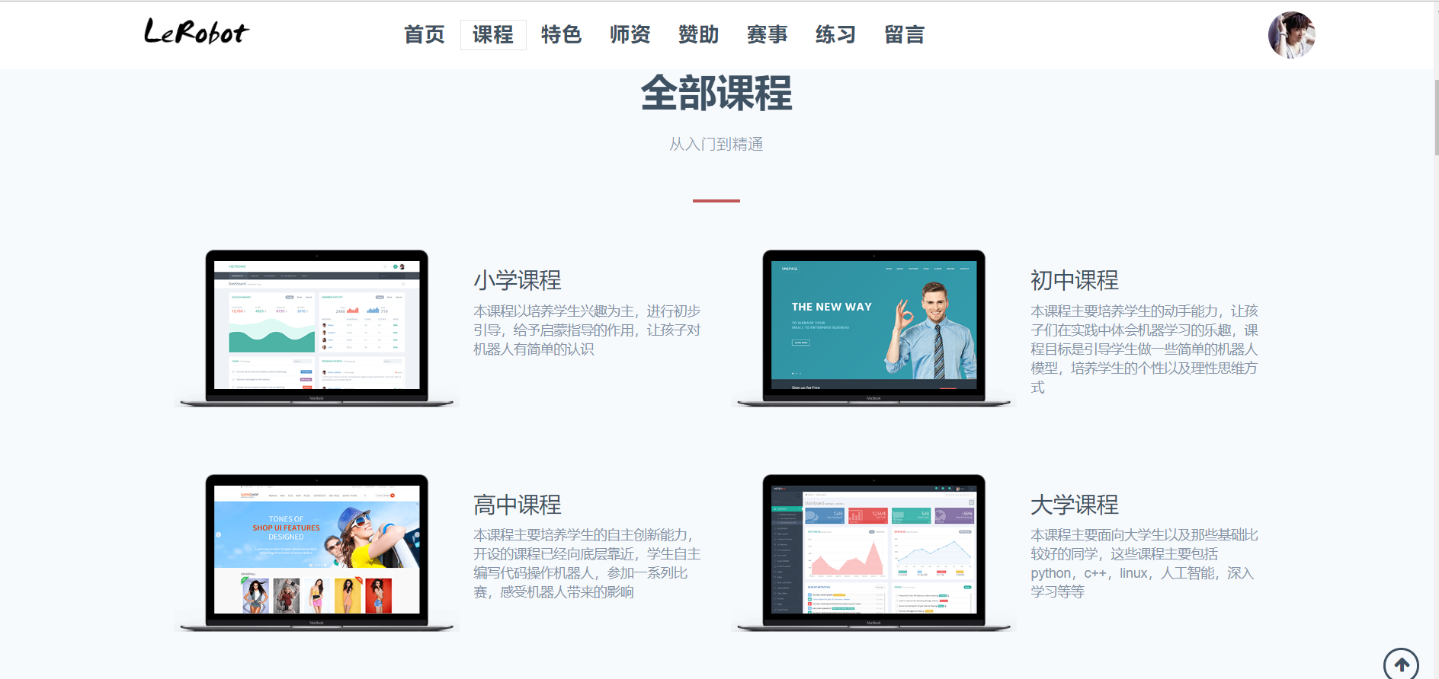
首页：课程
布衣公子作品 http://teliss.yanj.cn

Slide 11
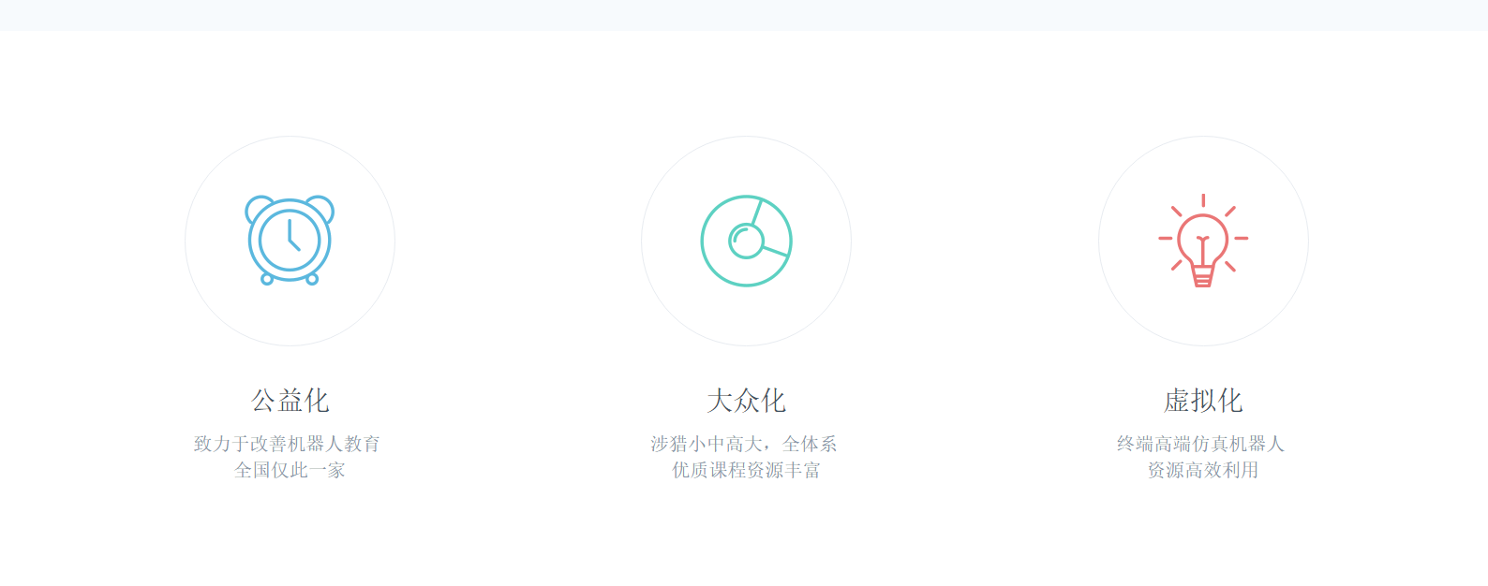
首页：教育特色
布衣公子作品 http://teliss.yanj.cn

Slide 12

首页：师资力量
布衣公子作品 http://teliss.yanj.cn

Slide 13
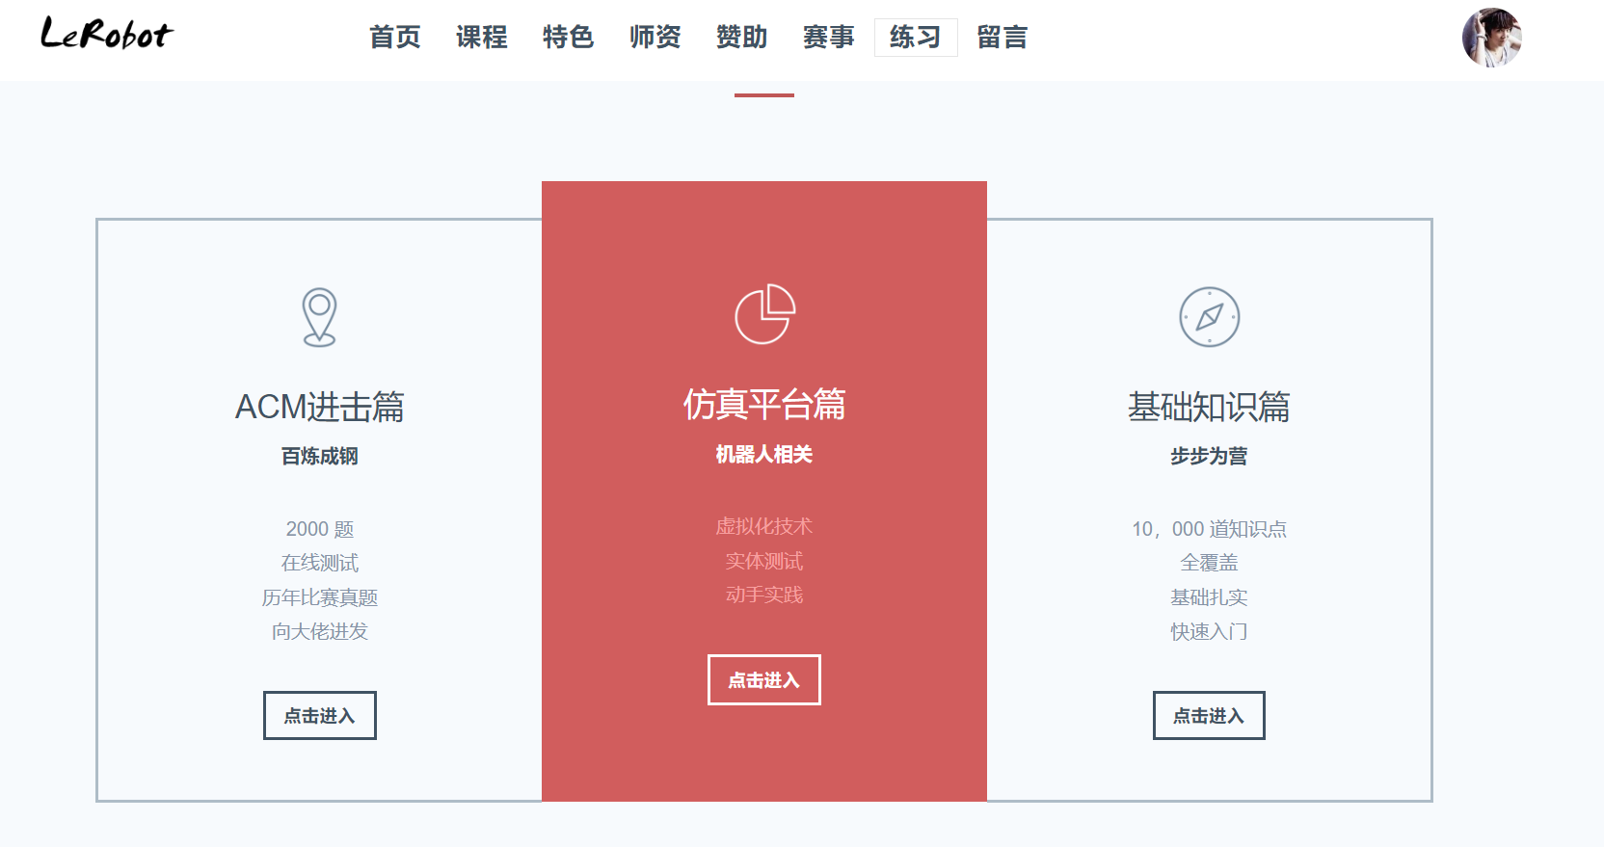
首页：练一练

Slide 14
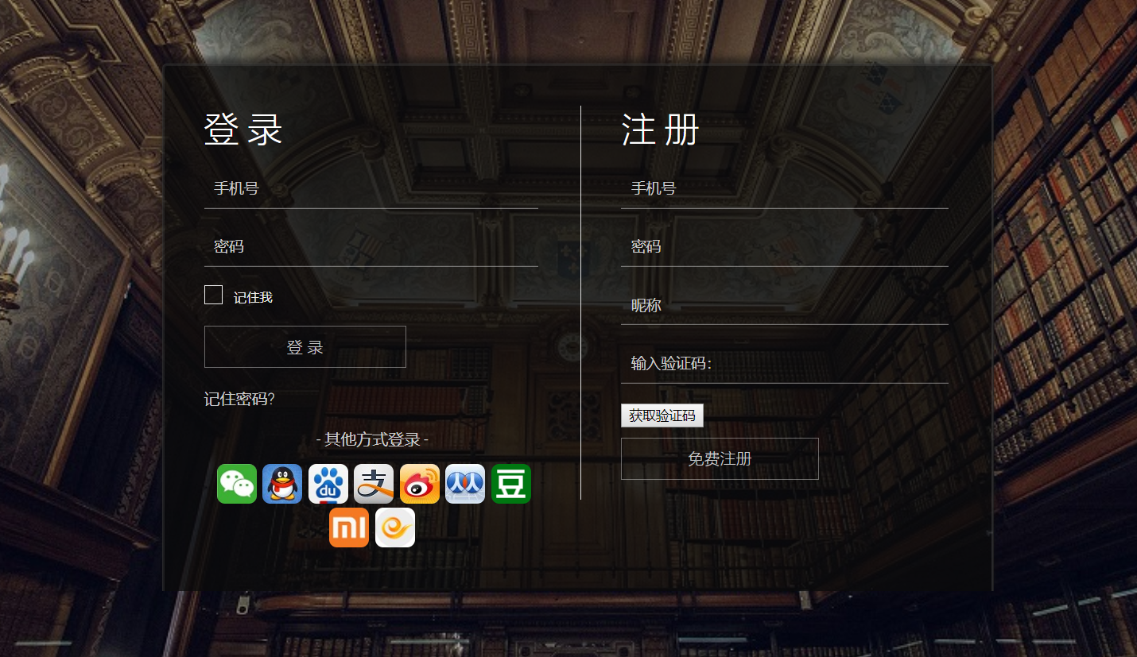
登陆注册
布衣公子作品 http://teliss.yanj.cn

Slide 15
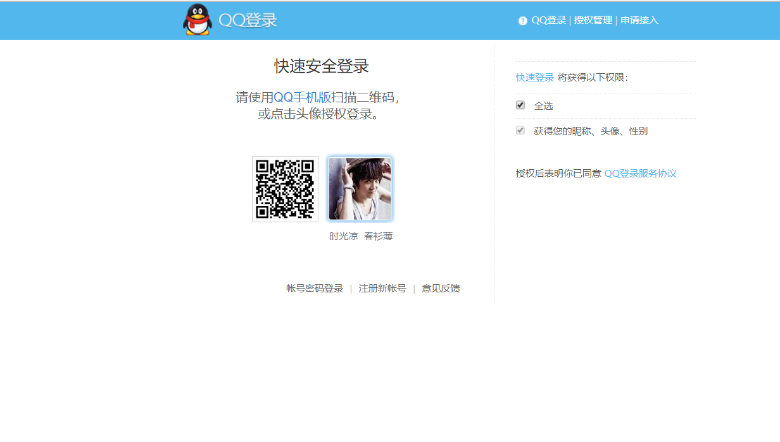
快速登录

Slide 16
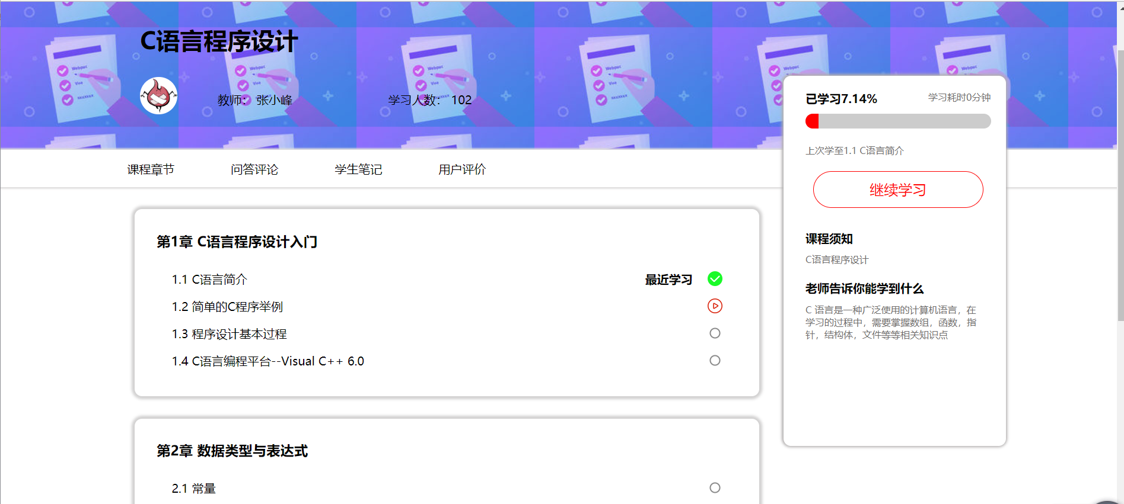
课程展示
布衣公子作品 http://teliss.yanj.cn

Slide 17
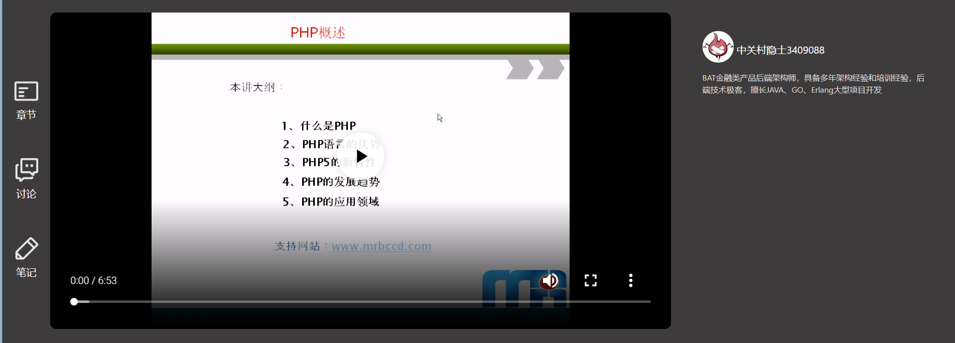
视频教学
布衣公子作品 http://teliss.yanj.cn

Slide 18
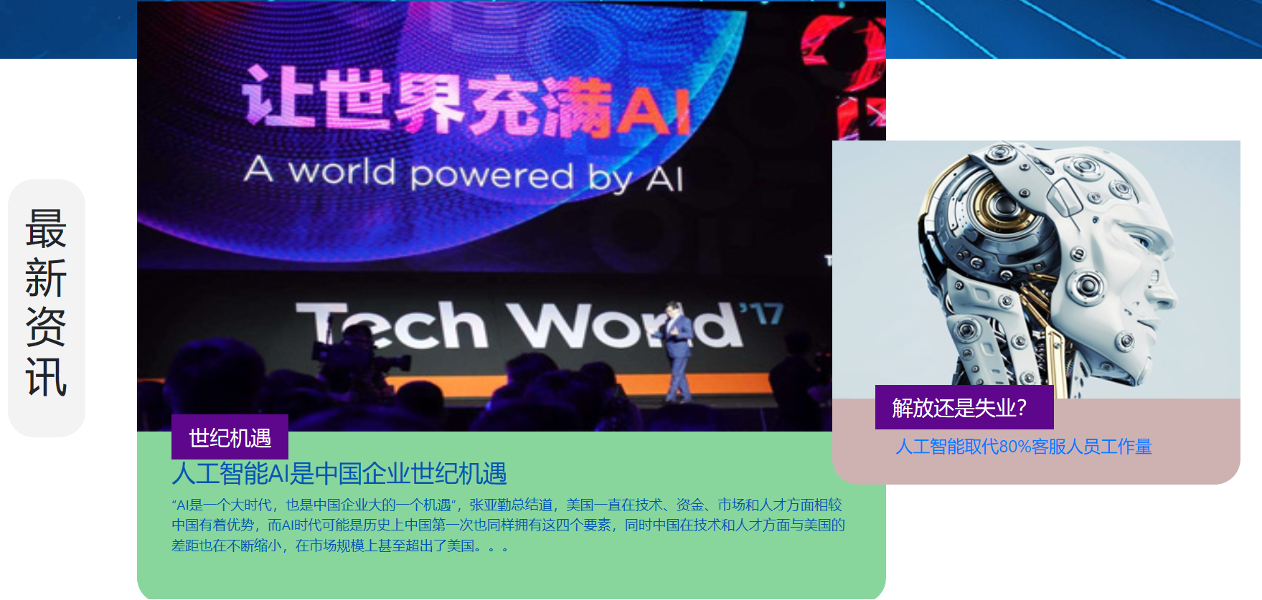
最新资讯
布衣公子作品 http://teliss.yanj.cn

Slide 19
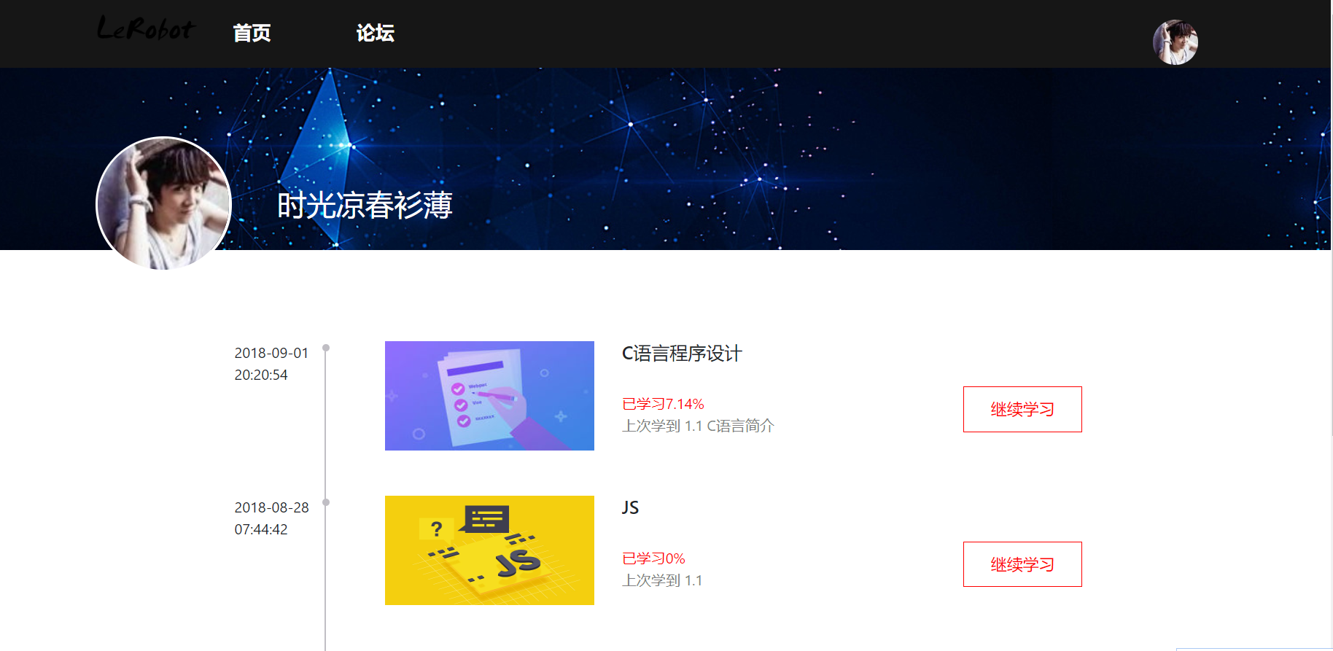
我的课程
布衣公子作品 http://teliss.yanj.cn

Slide 20
PART THREE
发展规划

Slide 21

发展规划
提供优质的视频教学
1
发展成为一个官方的线上线下为一体的标准化服务平台
6
2
整合机器人比赛的相关信息
5
3
整合高质量的机器人培训机构信息
对学生和家长进行比赛指导
4
提供模拟平台进行日常测试

Slide 22
最终目标
我们的目标
致力于教育公平化，使更多孩子可以接触到优质机器人教育资源。节省了大量的人力物力，使教学质量得到改善。同时提高整个机器人教育的门槛。

Slide 23
Thanks
感谢您的聆听，请各位评委老师批评指正
汇报人：黄鹏

